Slide 1

USABILITY
Les 5
Notes:
Deze powerpoint bevat ondersteuning bij les 5 van de lesmodule usability. Hierbij wordt het volgende onderwerp behandeld:
Subjectieve meetmethodes Think Aloud protocol en System Usability Scale.

Slide 2




Testen
Het testobject
De testbasis
Moment
De methode
Notes:
!Mocht het onderwerp van testobject, testbasis en testmethode al eerder behandeld zijn, is deze slide optioneel!
Testen is bedoeld om vast te stellen in hoeverre het product aan de eisen voldoet. Hierbij is het belangrijk om te weten wat er getest gaat worden (het testobject), de eisen (de testbasis), wanneer er getest gaat worden (moment) en hoe er getest gaat worden (de methode).

Slide 3

Iteratief testen
Notes:
Iteratief testen is een methode waarbij een product wordt getest en herhaaldelijk veranderd op verschillende fases in het design process. Hiermee worden usability problemen opgelost voordat het product wordt uitgebracht.
Het resultaat hiervan is een product dat niet in één keer goed hoeft te zijn, maar na het eerste ontwerp nog kleine veranderingen ondergaat. Op het plaatje op de slide zie je een voorbeeld van het iteratief testen van een doos icoontje. Hierbij worden er drie versies ontwikkeld. De eerste versie is een wit blokje. Deze wordt getest en op basis van die resultaten is er een tweede versie ontwikkeld. Deze versie is een stapje dichterbij het eindontwerp. Na het testen van de tweede versie is in dit geval het perfecte eindontwerp bereikt.

Slide 4
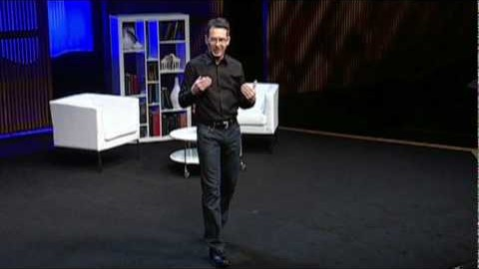
Iteratief testen: De marshmallow challenge.
https://www.youtube.com/watch?v=H0_yKBitO8M (Kijken tot 3:19)
Notes:
Bekijk het filmpje op de slide over een toepassing van iteratief testen. Dit filmpje kun je tot 3:19 laten zien voor iteratief testen, of volledig voor vermaak.
https://www.youtube.com/watch?v=H0_yKBitO8M

Slide 5
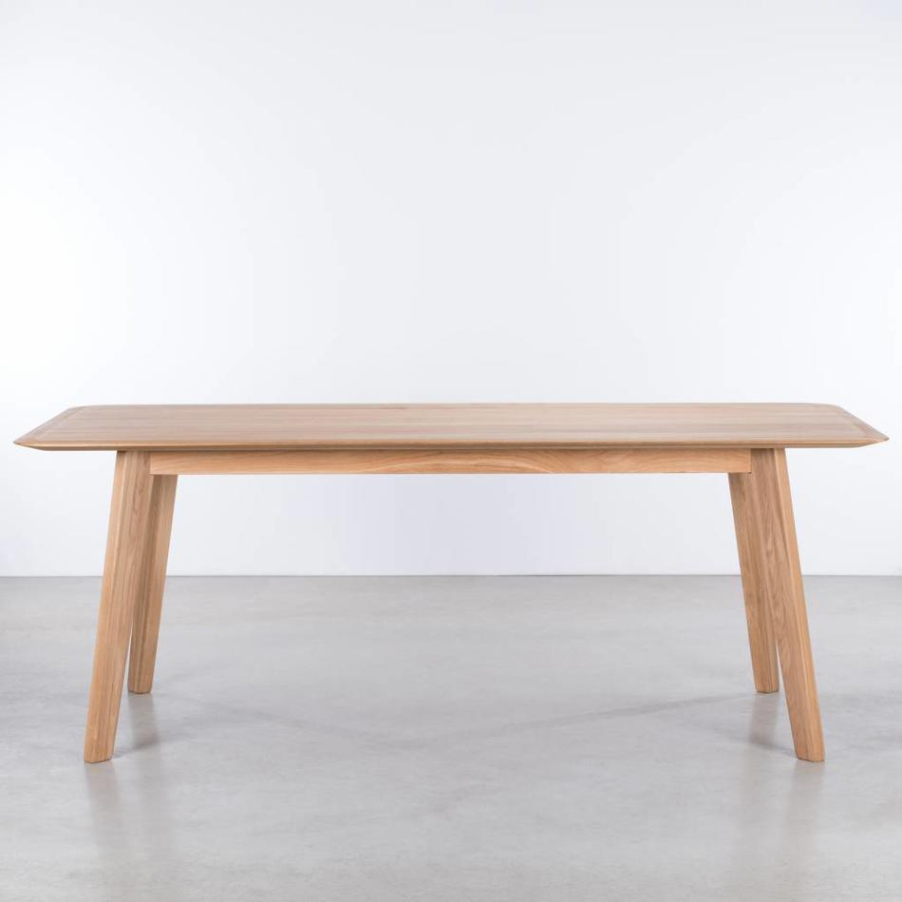
Objectieve en subjectieve evaluatie
Objectief: De tafel heeft 4 poten.
Subjectief: Ik vind de tafel mooi.
Notes:
Subjectief en objectief zijn twee manieren van kijken naar bepaalde dingen. Objectief kijken betekent dat je kijkt naar dingen zoals ze zijn. De resultaten van objectieve evaluatie zijn meetbaar. Bij het uitvoeren van dezelfde objectieve test op hetzelfde product zou iedereen op hetzelfde resultaat moeten komen. Bij objectief meten krijg je alleen objectieve gegevens en dus geen meningen. Dit kan genoeg zijn voor het onderzoek, maar als dit niet het geval is kan de onderzoeker niet doorvragen bij de deelnemers. Subjectief kijken is een evaluatie of reactie op het objectieve kijken. Bij subjectief evalueren gaat het om je mening. Wanneer meerdere onderzoekers een zelfde subjectieve evaluatie uitvoeren op hetzelfde product, kan het zijn dat de resultaten verschillen. Meningen kunnen onvolledig of niet representatief zijn. Subjectief meten brengt wel de mogelijkheid om door te vragen bij de deelnemers. Beide methodes hebben dus voor- en nadelen.
Een voorbeeld is de tafel op de slide. Objectief bekeken kan je over deze tafel zeggen dat het 4 poten heeft. Subjectief bekeken kan je zeggen of je de tafel mooi of lelijk vindt.
Deze week gaat het over subjectieve evaluatie.

Slide 6

Subjectieve meetmethoden: Think aloud protocol
https://www.youtube.com/watch?v=pxsJkAk_eo0
Notes:
!Kijk het filmpje na de uitleg!
Subjectief meten kan op meerdere manieren. Een manier van subjectief meten is het Think Aloud Protocol (denk hardop protocol). Dit is een methode waarbij deelnemers gevraagd worden hun gedachten hardop uit te spreken terwijl ze een set specifieke taken uitvoeren, zoals ‘verander de taal van de applicatie’ of ‘verander je profielfoto’. Hierbij bespreekt de deelnemer zijn exacte handelingen, zoals ‘Ik druk op de knop met het camera icoontje’ of ‘Ik zoek naar de intstellingen’. De onderzoekers verzamelen informatie over hoe de deelnemer de taken uitvoert. Deze informatie wordt gebruikt om de usability te beoordelen en inzicht te krijgen in mogelijke verbeteringen
Kijk nu het filmpje;
https://www.youtube.com/watch?v=pxsJkAk_eo0 (duurt 4 minuten)

Slide 7

Subjectieve meetmethoden: System Usability Scale
Zeer oneens Zeer eens
1 2 3 4 5
Notes:
De System Usability Scale (SUS) is andere subjectieve meetmethode. Hierbij wordt gebruik gemaakt van een een vragenlijst met tien vragen. Deze vragen kunnen beantwoord worden met een simple schaal. Deze schaal heeft vijf opties: zeer oneens, oneens, neutraal, eens of zeer eens. Deze vijf opties vertalen zich naar nummers. Deze zie je onder de hokjes.
De SUS is fijn om te gebruiken omdat het erg gemakkelijk voor de deelnemers. Het kan daarnaast gebruikt worden op een kleine groep deelnemers met betrouwbare resultaten.
De tien vragen uit de vragenlijst staan in het materiaal van de leerlingen.

Slide 8
SUS resultaten
Vraag:
Gebruiker 1:
Gebruiker 2:
Gebruiker 3:
1 2 3 4 5 6 7 8 9 10
3 | 2 | 4 | 2 | 4 | 3 | 3 | 2 | 5 | 2
4 | 3 | 4 | 3 | 4 | 2 | 4 | 2 | 4 | 1
4 | 1 | 5 | 1 | 4 | 2 | 4 | 1 | 4 | 2
Notes:
De resultaten uit een System Usability Scale onderzoek zijn die nummers behorende bij de schaal: zeer oneens, oneens, neutraal, eens of zeer eens. Deze vijf opties vertalen zich naar de nummers: 1, 2, 3, 4 of 5.
Een voorbeeld van de resultaten is op de slide te zien.
Met deze nummers kun je een SUS score berekenen. De SUS score kan maximaal 100 zijn. Deze score is geen percentage, maar geeft aan hoe sterk de usability van jouw systeem is.

Slide 9
SUS vragenlijst
Ik denk dat ik dit systeem regelmatig zou willen gebruiken.
Ik vond het systeem onnodig complex.
Ik vond dat het systeem gemakkelijk te gebruiken was.
Ik vind dat ik hulp nodig zou hebben van een technisch persoon om dit systeem te gebruiken.
Ik vond dat de verschillende functies in dit system goed geïntegreerd waren.
Ik vond dat er teveel inconsistentie in dit systeem was.
Ik kan me voorstellen dat de meeste mensen snel zullen leren hoe ze dit systeem gebruiken
Ik vond het systeem lastig te gebruiken.
Ik voelde me zeer zelfverzekerd bij het gebruik van dit systeem.
Ik moest veel leren voordat ik met dit systeem aan de slag kon gaan.
Notes:
Op de slide zijn de vragen bij de SUS te zien. Wanneer je naar de vragen kijkt die je dat oneven vragen (1, 3, 5, etc) positief zijn, en even vragen (2, 4, 6, etc) positief.

Slide 10
SUS score berekenen
1. Voor elke oneven genummerde vraag trek je 1 van de score af.
2. Voor elke even genummerde vraag trek je de score van 5 af.
3. Tel de nieuwe waarden bij elkaar op. Vermenigvuldig deze met 2,5.
Formule: (X1 - 1) + (5 – X2) + (X3 - 1) + (5 – X4) + (X5 - 1) + (5 – X6)
+ (X7 - 1) + (5 – X8) + (X9 - 1) + (5 – X10)
X1 | X2 | X3 | X4 | X5 | X6 | X7 | X8 | X9 | X10
Notes:
De verdeling tussen positieve en negatieve vragen bij de SUS zie je ook terug in de formule voor het berekenen van de SUS score. Bij oneven vragen voer je namelijk een andere berekening uit dan bij even vragen.
Dit zijn de stappen voor het berekenen van een SUS score. Eerst trek je voor oneven genummerde vragen 1 van de score af. Voor elke even genummerde vraag trek je de score van 5 af. Tel de nieuwe waarden bij elkaar op en vermenigvuldig deze met 2,5.
Op de slide zie je de formule bij de stappen. De scores, X1 tot en met X10, stellen de scores die de deelnemer gegeven hebben voor. Deze kunnen dus 1 tot en met 5 zijn.

Slide 11
SUS score - Voorbeeld
Vraag:
Gebruiker 1:
Gebruiker 2:
Gebruiker 3:
Voor gebruiker 1:
Stap 1 en 2: (3 - 1) + (5 – 2) + (4 - 1) + (5 – 2) + (4 - 1) + (5 – 3) + (3 - 1) + (5 – 2) + (5 - 1) + (5 – 2) = 28
Stap 3: 28 * 2,5 = 70
1 2 3 4 5 6 7 8 9 10
3 | 2 | 4 | 2 | 4 | 3 | 3 | 2 | 5 | 2
4 | 3 | 4 | 3 | 4 | 2 | 4 | 2 | 4 | 1
4 | 1 | 5 | 1 | 4 | 2 | 4 | 1 | 4 | 2
Notes:
In dit voorbeeld word de SUS score van gebruiker 1 berekend. De sus score van gebruiker 2 en 3 kunnen weer anders zijn. Deze scores zijn representatief voor de beleving van de gebruiker.

Slide 12
SUS score - Voorbeeld
Vraag:
Gebruiker 1:
Gebruiker 2:
Gebruiker 3:
Herhaal alle stappen voor alle gebruikers en bereken de gemiddelde SUS score:
(70 + 72,5 + 85 ) / 3 = 75,8
1 2 3 4 5 6 7 8 9 10
3 | 2 | 4 | 2 | 4 | 3 | 3 | 2 | 5 | 2
4 | 3 | 4 | 3 | 4 | 2 | 4 | 2 | 4 | 1
4 | 1 | 5 | 1 | 4 | 2 | 4 | 1 | 4 | 2
Notes:
Wanneer je de SUS score van de gehele test wilt berekenen herhaal je alle stappen voor alle gebruikers en bereken je de gemiddelde SUS score.

Slide 13
SUS score - betekenis
0 1 0 20 30 40 50 60 70 80 90 100
<60 is onvoldoende, 60-70 voldoende, 70-80 goed, 80-90 zeer goed en >90 uitmuntend.
Notes:
Hoe hoger de score van jouw SUS test, des te beter jouw systeem is in usability.
Volgens een onderzoek is <60 onvoldoende, 60-70 voldoende, 70-80 goed, 80-90 zeer goed en >90 uitmuntend. Ultieme score is dus 100. Het gemiddelde is 70.14 (Bangor et al.)

